Slide 1
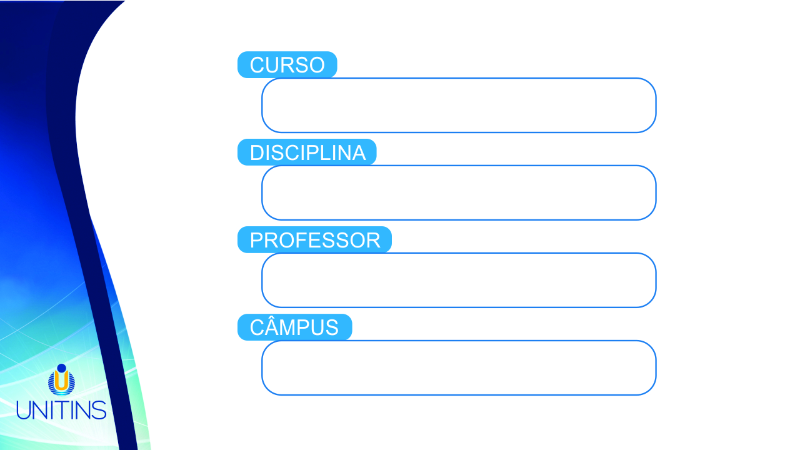
SISTEMAS DE INFORMAÇÃO
DESENVOLVIMENTO FRONT-END
Me. DANILO QUEIROZ
PALMAS

Slide 2
Aula
Link youtube:
https://youtu.be/pWSZ0edeG40
Link discord:
https://discord.gg/gtFAAhM
Whatsapp Professor Danilo:
(63) 98421-1107

Slide 3
Bootstrap
Comece com o Bootstrap, a estrutura mais popular do mundo para criar sites responsivos e móveis.
https://getbootstrap.com/

Slide 4
Organizar código, separar scripts:
<script src="js/index.js"></script>
<script src="js/calcula-imc.js"></script>
<script src="js/adiciona-paciente.js"></script>

Slide 5
Criar função para reaproveitar o código:
function calculaImc(peso, altura) {
var imc = 0;
imc = peso / (altura * altura);
return imc.toFixed(2);
}

Slide 6
Pegando informações do formulário:
var form = document.querySelector("#form-adiciona");
var paciente = {
nome: form.nome.value,
peso: form.peso.value,
altura: form.altura.value,
gordura: form.gordura.value,
imc: calculaImc(form.peso.value, form.altura.value)
}
console.log(paciente);

Slide 7
Função montarTr
function montaTr(paciente) {
var pacienteTr = document.createElement("tr");
pacienteTr.classList.add("paciente");
var tdNome = document.createElement("td");
tdNome.classList.add("info-nome");
tdNome.textContent = paciente.nome;
pacienteTr.appendChild(tdNome);
pacienteTr.appendChild(montaTd(paciente.peso, "info-peso"));
pacienteTr.appendChild(montaTd(paciente.altura, "info-altura"));
pacienteTr.appendChild(montaTd(paciente.gordura, "info-gordura"));
pacienteTr.appendChild(montaTd(paciente.imc, "info-imc"));
return pacienteTr;
}

Slide 8
Função montarTd
function montaTd(dado, classe) {
var td = document.createElement("td");
td.classList.add(classe);
td.textContent = dado;
return td;
}

Slide 9
Chamar funções e resetar formulário
var pacienteTr = montaTr(paciente);
var tabela = document.querySelector("#tabela-pacientes");
tabela.appendChild(pacienteTr);
form.reset();

Slide 10
PROJETO JAVASCRIPT FINAL
Projeto: https://s3.amazonaws.com/caelum-online-public/introducao-javascript/stages/introducao-javascript-final.zip

Slide 11
Templates
Templates para sites:
https://colorlib.com/wp/templates/
Templates para logins:
https://colorlib.com/wp/cat/login-forms/
Templates para módulo administrativo:
https://colorlib.com/wp/free-html5-admin-dashboard-templates/

